Slide 1
О ПРОГРАММЕ СТРАТЕГИЧЕСКОГО АКАДЕМИЧЕСКОГО ЛИДЕРСТВА
«ПРИОРИТЕТ – 2030»
22.02.2022

Slide 2
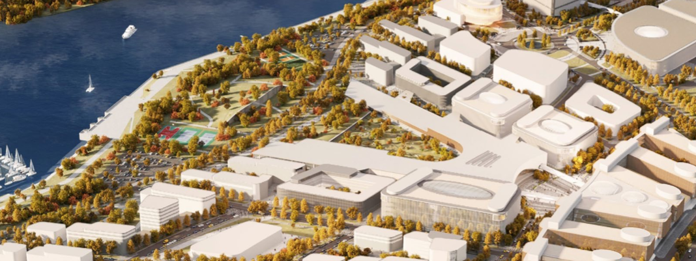
Тематическое поле исследований
СУРГУТСКИЙ ГОСУДАРСТВЕННЫЙ УНИВЕРСИТЕТ
ГЕНЕТИКА И БИОМЕДИЦИНА
Сургутский государственный университет
Югорский государственный университет
НЕФТЕГАЗОВЫЕ ТЕХНОЛОГИИ
Сургутский государственный педагогический университет
ИНФОРМАЦИОННЫЕ
ТЕХНОЛОГИИ
Нижневартовский государственный университет
Ханты-Мансийская государственная медицинская академия
ТЕХНОЛОГИИ СЕВЕРА
ЦРН имени В.И. Шпильмана
Строительство научно-технологического центра мирового уровня в Сургуте
ЮНИИТ
НТИ
Стратегия развития Югры
Национальные проекты
Развитие Западно-Сибирского НОЦ
Направления СНТР
2

Slide 3
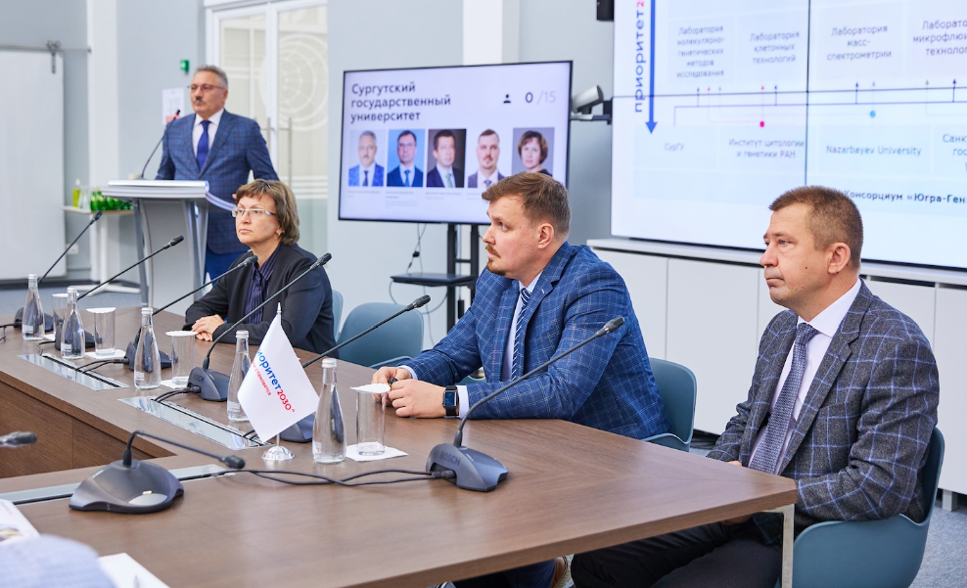
Отбор вузов в программу «Приоритет – 2030»
СУРГУТСКИЙ ГОСУДАРСТВЕННЫЙ УНИВЕРСИТЕТ
Критерии вхождения
Конкурс объявлен в августе 2021 года
Защита программы развития СурГУ –
26 сентября 2021 года
> 4,0 тыс. студентов
> 1,0 млрд руб. объем бюджета
> 5% вес НИОКР в общих доходах ВУЗа
Вхождение СурГУ в программу через группу «кандидатов»
выполнение двух из трех критериев
наличие обязательств по выполнению всех критериев в течение двух лет
финансовая поддержка университета со стороны региона
СурГУ признан победителем конкурса, участником программы «Приоритет – 2030», вошел в группу «кандидаты»
Итоги конкурса
обязательства СурГУ – выполнение всех трех критериев в течение двух лет
обязательства региона – финансирование программы на уровне базовой части гранта (не менее 100 млн руб.)
Участники – 187 вузов
Победители – 106 университетов
Кандидаты – 15 вузов
3

Slide 4
Стратегическая цель программы
СУРГУТСКИЙ ГОСУДАРСТВЕННЫЙ УНИВЕРСИТЕТ
Национальные проекты
Национальные цели
Наука и университеты
Цифровая экономика
Образование
Демография
Здравоохранение
Сохранение населения, здоровье и благополучие людей
Возможности для самореализации и развития талантов
Цифровая трансформация
Региональная стратегия
Инновационная трансформация нефтедобывающей отрасли
Увеличение продолжительности жизни
Создание привлекательного образа Югры как лучшего места для жизни людей
Рост числа малых и средних предприятий, выпускающих инновационную продукцию
Приобретение компетенций, востребованных на рынке труда
Стратегическая цель СурГУ - становление университета как интегратора передовых технологий и лучших мировых образовательных практик для инновационного развития региона
4

Slide 5
Трансформация университета
СУРГУТСКИЙ ГОСУДАРСТВЕННЫЙ УНИВЕРСИТЕТ
ОБРАЗОВАТЕЛЬНАЯ ПОЛИТИКА
НАУЧНО-ИССЛЕДОВАТЕЛЬСКАЯ ПОЛИТИКА И КОММЕРЦИАЛИЗАЦИЯ РАЗРАБОТОК
Перезагрузка содержания и технологий образования
Интернационализация образования (развитие академической мобильности студентов и преподавательского состава)
- Long Life learning
- Цифровые компетенции
Создание и развитие точек роста в приоритетных направлениях развития региона
Интеграция в международные научные сообщества
Привлечение талантов и развитие системы подготовки кадров высшей квалификации
Трансфер технологий и развитие НИОКР
МОЛОДЕЖНАЯ ПОЛИТИКА
Самоопределение и профориентация на регион
Развитие индивидуальных способностей и талантов студентов
Вовлечение выпускников в деятельность университета
Молодежное предпринимательство
КАМПУСНАЯ ПОЛИТИКА
Новые инфраструктурные кампусные решения (НТЦ в Сургуте)
Развитие инфраструктуры «нового» образовательного подхода
Трансформация цифровой инфраструктуры
КАДРОВАЯ ПОЛИТИКА
ПОЛИТИКА В ОБЛАСТИ ЦИФРОВОЙ ТРАНСФОРМАЦИИ
Целевое развитие человеческого капитала (оценка компетенций, создание персональных профилей, развитие Hard&Soft Skills под стратегические цели развития)
Система привлечения талантов
Развитие корпоративной организационной культуры. Бренд университета
Масштабирование политики на регион, НОЦ
Развитие цифровых сервисов (клиентоориентированность)
Технологии ИИ в управлении университетом
Создание динамической среды для взаимодействия стейкхолдеров
Анализ данных и prediction technology
Развитие политики открытых данных/ открытого университета в цифре
5

Slide 6
Стратегические проекты
СУРГУТСКИЙ ГОСУДАРСТВЕННЫЙ УНИВЕРСИТЕТ
ВЫЗОВЫ
СТРАТЕГИЧЕСКИЕ ПРОЕКТЫ
Демографическая ситуация в регионе, отток выпускников школ из региона
Вызов, связанный с повышением продолжительности и качества жизни
Необходимость диверсификации экономики региона
Строительство научно-технологического центра UNITY PARK в Сургуте
Цифра нефти
Югра-Ген
Таланты 2030
Кадры для цифровой экономики
Молодежное предпринимательство
Главная задача на 2021 год – формирование задела по стратегическим проектам
6

Slide 7
Реализация проекта «Цифра нефти»
СУРГУТСКИЙ ГОСУДАРСТВЕННЫЙ УНИВЕРСИТЕТ
Комплексные геохимические исследования и цифровые технологии, направленные на повышение эффективности бурения при разработке низкопроницаемых и нетрадиционных коллекторов (Цифровой двойник бурового раствора)
040401 Химия
новая магистерская программа «Химия нефти»
Исследование осложнений добычи нефти и разработка реагентов комплексного действия с учетом условий и особенностей разработки залежей трудноизвлекаемых запасов и нетрадиционных коллекторов углеводородного сырья Западной Сибири
Разработка, исследование и анализ физико-математических моделей для задач компьютерного инжиниринга высокотехнологичной продукции нефтегазовой отрасли
Уникальное программное обеспечение
Моделирование физико-химических процессов в области гидродинамики жидких дисперсных систем для решения задач повышения нефтеотдачи пластов
7

Slide 8
Реализация проекта «Югра-Ген»
СУРГУТСКИЙ ГОСУДАРСТВЕННЫЙ УНИВЕРСИТЕТ
исследованы состояния активности патофизиологических процессов, лежащих в основе атеросклероза и его осложнений, по данным серийной оценки биохимических и генетических кардиальных маркеров
исследованы психосоциальные и психоличностные профили пациентов с атеросклерозом и различной длительностью проживания в ХМАО-Югре
разработана таргетная панель для идентификации мутаций в генной сети «(ранний) инфаркт миокарда, острый коронарный синдром»
«ОТ РОЖДЕНИЯ ДО АКТИВНОГО ДОЛГОЛЕТИЯ»
Первый Международный форум геномных и биомедицинских технологий
386 участников - очно
777 участников в онлайн-формате
17 участников международного уровня (из Катара, Австрии, Великобритании, Швейцарии, США, Казахстана, Китая)
76 докладов заслушано (из Сургута, Санкт-Петербурга, Москвы, Томска, Уфы, Новосибирска, Архангельска, Новосибирска, др.)
Привлечено 5 млн ₽ по х/д с НИИ акушерства, гинекологии и репродуктологии им. Д. О. Отта
Совместные работы в рамках гранта
8

Slide 9
Создание консорциумов
СУРГУТСКИЙ ГОСУДАРСТВЕННЫЙ УНИВЕРСИТЕТ
ЦИФРА НЕФТИ
17 июня 2021 года
Проведение совместных научных исследований и разработка продуктов в области цифровой трансформации нефтегазовой индустрии, конкурентоспособных на мировых рынках; совместное использование ресурсной базы и инфраструктуры как необходимое условие для реализации уникальных научно-исследовательских и технологических проектов
ЮГРА-ГЕН
2 декабря 2021 года
Разработка и внедрение методов молекулярно-генетической диагностики, персонифицированных подходов к лечению и профилактике кардиологических, онкологических и нейродегенеративных заболеваний в сетевой интеграции с ведущими российскими и зарубежными партнерами.
9

Slide 10
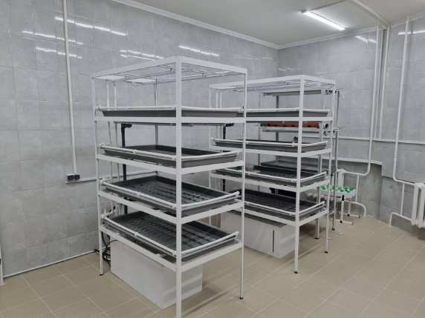
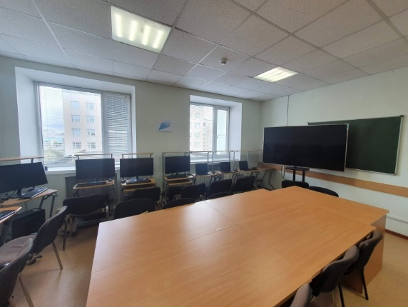
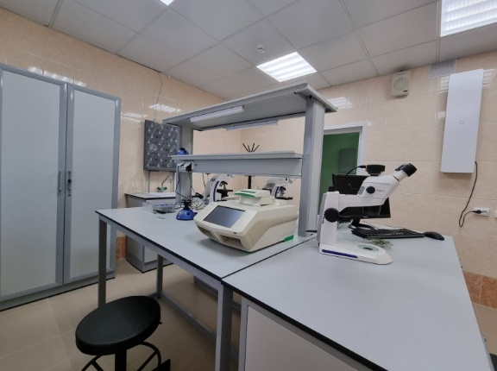
Реализация проекта «Таланты –2030»
СУРГУТСКИЙ ГОСУДАРСТВЕННЫЙ УНИВЕРСИТЕТ
4 942 чел.
47 уникальных программ ДО
Университетская система дополнительного образования детей
Профориентация на профессии будущего
Трансформация системы подготовки кадров для дополнительного образования детей
Аспирантская школа Западно-Сибирского НОЦ
Дорожная карта развития Кружкового движения НТИ в Югре
9 онлайн-курсов со сценарием ABCLeaning
«Tabula Rasa»
70 аспирантов Западно-Сибирского НОЦ
24 эксперта
3 лаборатории: «Фуднет», «Технет», «Хелснет»
154 м² (3 млн ₽)
10

Slide 11
Реализация проекта «Кадры для цифровой экономики»
СУРГУТСКИЙ ГОСУДАРСТВЕННЫЙ УНИВЕРСИТЕТ
«Правила жизни»
встречи с успешными предпринимателями региона и Российской Федерации
«Предпринимательский трек»
образовательный интенсив для молодежи в области предпринимательства, состоящий из 6 модулей
Городской акселератор
совместно с АНО «Интеллектуальный клуб» и АРТ-резиденция квартира
«Югра.Старт»
фестиваль научных, технических, социальных и креативных стартапов
«Твой старт»
конкурс бизнес-проектов на базе СурГУ
Подписаны соглашения о сотрудничестве
11

Slide 12
Реализация проекта «Молодежное предпринимательство»
СУРГУТСКИЙ ГОСУДАРСТВЕННЫЙ УНИВЕРСИТЕТ
1 524 студента
Диктант по искусственному интеллекту
SurCTF
соревнования по информационной безопасности
Курс по цифровым сервисам
для студентов 1-го курса
Цифровые компетенции студентов
запуск проекта
Подписано соглашение о сотрудничестве
12

Slide 13
Участие вузов и научных центров Югры в программе «Приоритет–2030»
СУРГУТСКИЙ ГОСУДАРСТВЕННЫЙ УНИВЕРСИТЕТ
Участники Соглашения о сотрудничестве от Ханты-Мансийского автономного округа – Югры
Стратегические проекты СурГУ
Цифра Нефти
Югра – Ген
Таланты 2030
Кадры для цифровой экономики
Молодежное предпринимательство
СурГУ, ЮГУ, НВГУ, ЮНИИТ, ЦРН имени В.И. Шпильмана
СурГУ, СурГПУ, ХМГМА
СурГУ, ЮГУ, вузы – участники НОЦ
СурГУ, ЮНИИТ, ЮГУ, НВГУ
Все вузы Югры
Дирекция программы «Приоритет–2030»
Анастасия Николаевна Ковальчук
Kovalchuk_an@surgu.ru
762-976 (2690)
23 марта V Международный молодежный форум «Нефтяная столица»
Круглый стол – заседание членов консорциума «Цифра нефти»
13

